Slide 1
2DGP 프로젝트 2차 발표
2016180021 박찬

Slide 2
Fantazy Strike
보급관이 되어서 인간 진영을 관리하라!
본진에 건물을 지으면 정해진 시간마다 유닛을 생산한다.
생산된 유닛은 상대의 본진을 향해 자동으로 돌격한다.
상대의 본진을 공격해 파괴하면 승리하게 된다.

Slide 3
개발 범위
내용 | 범위
건물 | 근접/원거리 기본 유닛 및 상위 병종을 생산할 수 있는 건물 구현
 | 상위 건물은 기본(하위) 건물들의 건설을 요구하는 테크트리 구현
유닛 | 플레이어의 입력 없이 움직이는 자동전투 AI 구현
 | 맵 상에서 유닛간 충돌판정 및 길 찾기 알고리즘 구현
 | 각 유닛별 애니메이션 구현
맵 | 3개의 스테이지 구현
사운드 | 배경음악 및 효과음

Slide 4
개발 상황
주차
1주차 (10/5~) | 계획 | 게임 프레임워크 설계 / 리소스 모집
 | 결과 | (100%) 프레임워크 구현 완료 / (60%) 유닛 리소스 수집 중
2주차 (10/12~) | 계획 | 이미지 및 애니메이션 처리 클래스(렌더링) 설계
 | 결과 | (100%) 이미지 관리 클래스 구현
3주차 (10/19~) | 계획 | 건물 클래스 구현
 | 결과 | (80%) 건물 오브젝트 매니저 구현, 건물 배치 좌표계 구현
4주차 (10/26~) | 계획 | 건물 클래스 구현(테크트리) / 유닛 클래스 구현
 | 결과 | (80%) 3주차와 동일 / (20%) 유닛 부모 클래스 구현완료
5주차 | 계획 | 유닛 클래스 구현(생산 및 배치)
6주차 | 계획 | 유닛 클래스 구현(AI – 충돌체크, 길 찾기)
7주차 | 계획 | 유닛 클래스 구현(AI – 전투)
8주차 | 계획 | 적 본진 AI 구현 / 사운드 구현
9주차 | 계획 | 최종 점검 및 디버깅
붉은색 : 밀린 일정 / 파란색 : 변경된 일정

Slide 5
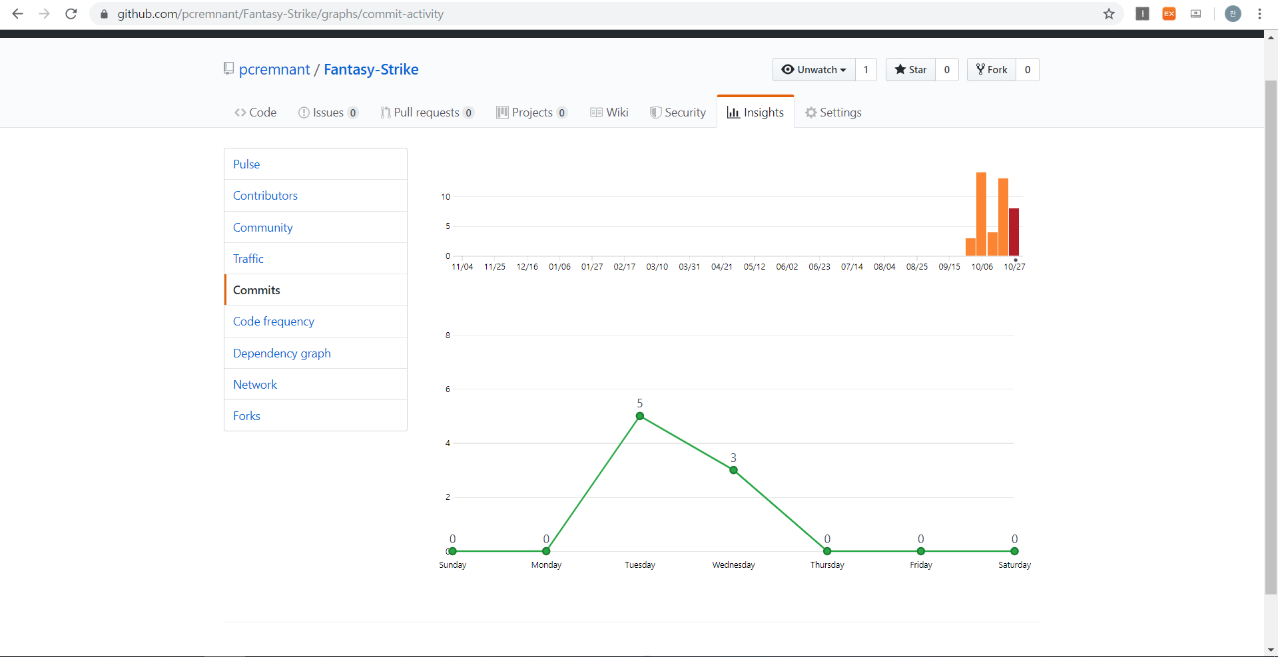
Github 커밋 통계

Slide 6
